Slide 1



AIvision
Черников Никита
Налоговый колледж, 1 курс, Разработка и управление программным обеспечением

Slide 2






Продукт
01
Андроид приложение AIvision — голосовой ИИ-помощник для незрячих и слабовидящих
Ключевые функции
Новизна и преимущества
Отечественный продукт
Два в одном
Первое отечественное Android-приложение с оффлайн-обработкой видеопотока для незрячих
Распознавание препятствий + распознавание текста в одном приложении
Распознавание препятствий
Чтение текста
On-device AI
Перспектива
Голосовое управление
Работа оффлайн
Данные не покидают устройство — полная конфиденциальность
Интеграция с умными очками Hands-free по доступной цене для людей с ОВЗ
Технологии
Компьютерное зрение
Нейросети
Text-to-Speech

Slide 3
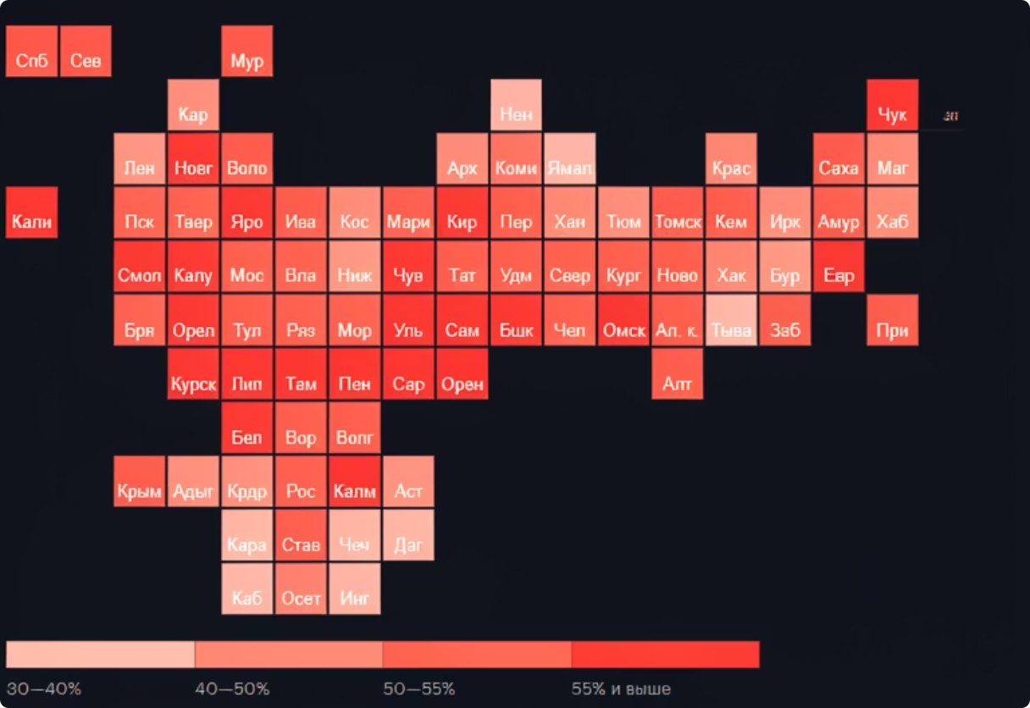
Проблема
02
Отсутствие доступного отечественного приложения для незрячих, работающего онлайн в реальном времени
Кто страдает?
Незрячие и слабовидящие
жители России Инвалидов по зрению официально 300 тыс чел)
Доля слабовидящих жителей
в России старше 15 лет
Причины проблемы
Зарубежные сервисы заблокированы
Аналоиг требуют подключения к интернету
Последствия
Зависимость от посторонней помощи
Риск травм при самостоятельном передвижении
Невозможность читать вывески, номера автобусов и любой текст

Slide 4
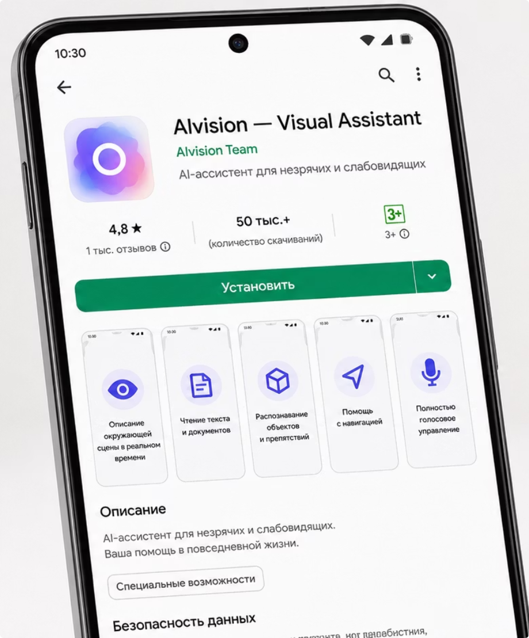
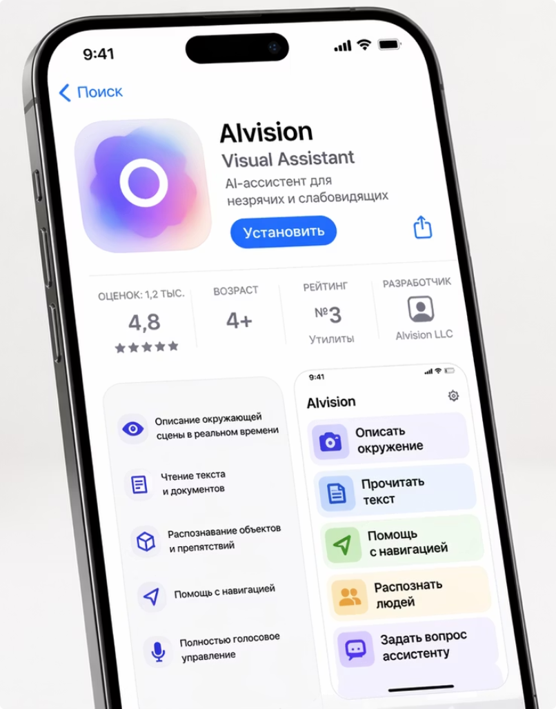
Решение
03
Первый отечественный оффлайн-ассистент для незрячих и слабовидящих с голосовым оповещением
о препятствиях и чтением текста
300 мс
Распознавание препятствий за 300 миллисекунд
Оффлайн
Работа без интернета — модели хранятся на устройстве
Бесплатное
Бесплатная базовая версия для всех пользователей
Отечественное
Российская разработка, не зависящая от зарубежных сервисов
Перспектива: Умные очки Hands-free до 50 000 рублей — против 300 000 рублей у аналогов

Slide 5






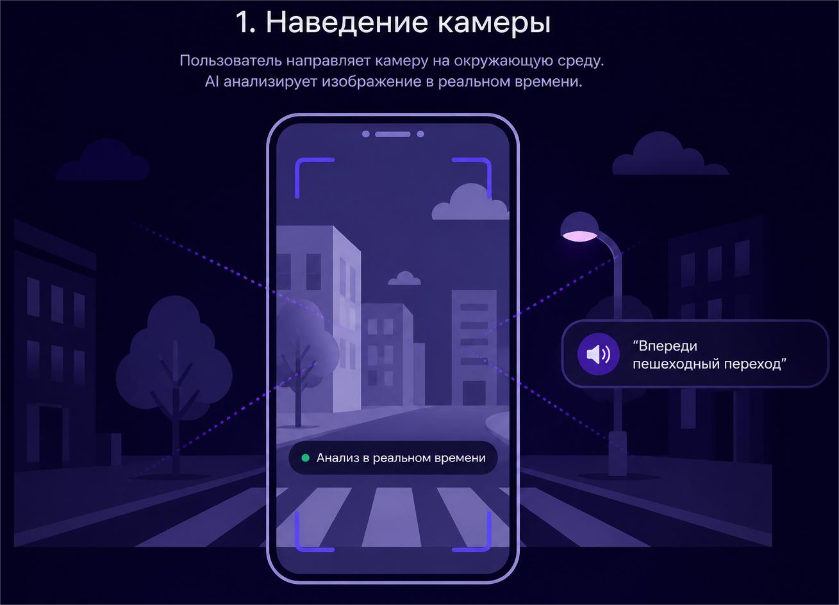
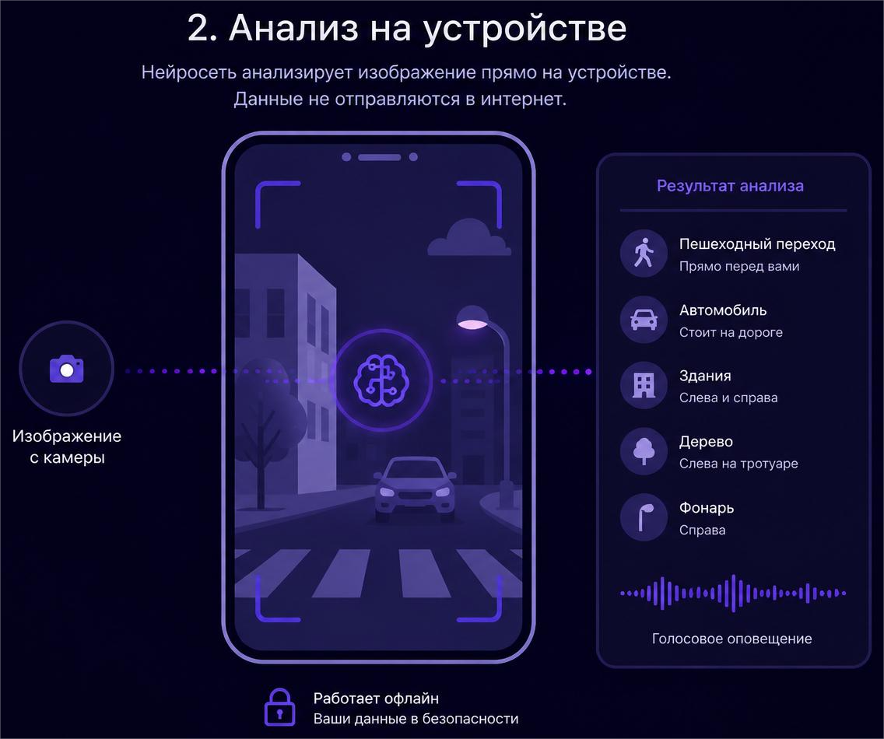
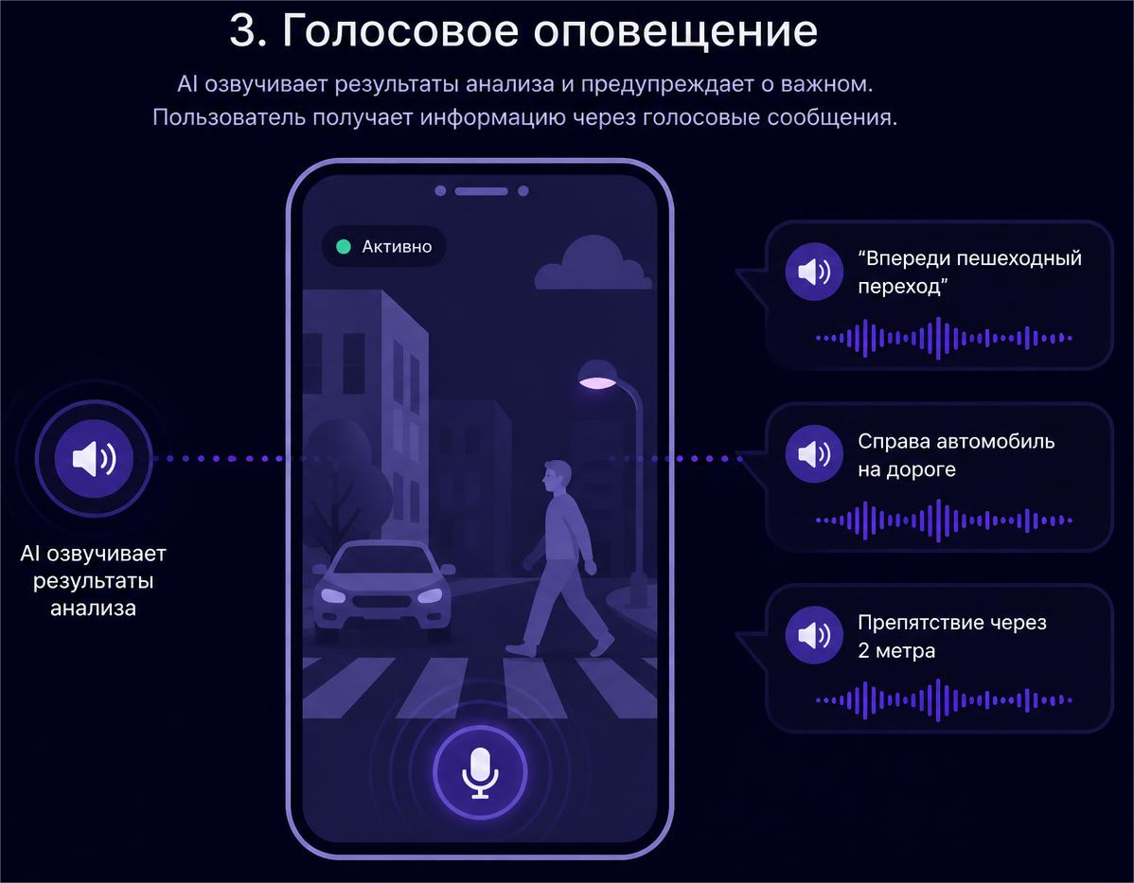
04
Принцип работы
Наведение камеры
Анализ на устройстве
Голосовое оповещение

Slide 6

05
Рынок
123 Млрд ₽
38 Млрд ₽
381 Млн ₽
TAM
SAM
SOM
Общий российский рынок ассистивных технологий (1)
Сегмент для людей с нарушением зрения — 31% от TAM
Реально достижимый рынок — 1% от SAM по пессимистичному сценарию
Ниша продукта
Мобильный ИИ-ассистент для незрячих и слабовидящих на платформе Android, работающий в реальном времени, оффлайн, с фокусом на распознавание препятствий, чтение текста и навигацию.
Источник: 1 - medvestnik.ru

Slide 7

06
Конкурентный анализ
Ключевые показатели
AIvision
Lookout
Be My Eyes
Seeing AI
Envision AI
Работа без интернета
Да
Нет
Нет
Частично
Частично
ИИ — распознавание препятствий
Полное
Частичное
Отсутствует
Частичное
Частичное
Отечественный
Да
Нет
Нет
Нет
Нет
Голос в реальном времени
Да
Нет
Нет
Да
Да
Доступен для России
Да
Нет
Нет (заблокирован)
Нет
Нет
Бесплатное
Базовая версия
Да
Да
Да
Нет (подписка)
AIvision — единственное решение, сочетающее полное оффлайн-распознавание препятствий, отечественное происхождение и доступность для российских пользователей.

Slide 8
Бизнес-модель
07
Ключевые партнёры
Ключевые виды деятельности
Ценностное предложение
ВОС, фонд «Со-единение», реабилитационные центры, производители умных очков (Solos, Envision), вузы (НГТУ НЭТИ)
Разработка и обучение нейросетей, сбор датасетов российской городской среды, разработка Android-приложения, тестирование с незрячими пользователями
Бесплатное быстрое оффлайн-приложение для самостоятельной навигации, импортозамещающее заблокированные сервисы, полностью анонимное
Потребительские сегменты
Каналы сбыта
Взаимоотношения с клиентом
B2C: Незрячие, слабовидящие, пожилые люди
B2G: Социальный фонд РФ
B2B: Реабилитационные центры, школы-интернаты, ВОС
RuStore и Google Play для B2C
Партнёрство с ВОС и региональными НКО
Рекомендации через реабилитационные центры
Участие в тендерах для B2G
Бесплатная техподдержка
Канал обратной связи для улучшения моделей
Регулярные обновления
Обучение пользователей
Структура затрат
Потоки поступления дохода
ФОТ разработчиков и ML-инженеров
Вычислительные ресурсы (облако для обучения моделей)
Сбор и разметка данных
Маркетинг и юридическое сопровождение
Донаты от пользователей
Платные расширенные функции
B2B-лицензии для учреждений (50 000–100 000 руб./год)
Гранты (ФСИ «Старт-1», ФПГ, соцгранты)
Партнёрства с производителями умных очков (комиссия за интеграцию)

Slide 9

Стратегия развития
08
02 — Доработка и пилотное внедрение
01 — Разработка MVP
Оптимизация пайплайна обработки видеопотока, добавление оценки расстояния до препятствий, разработка голосового управления, интеграция с RuStore, пилотное внедрение в 2–3 реабилитационных центрах, подготовка документации для сертификации.
Формирование команды, сбор и разметка датасетов, разработка и обучение базовых нейросетевых моделей, создание прототипа Android-приложения, тестирование с участием 10–20 незрячих пользователей через ВОС, подача заявок на гранты.
8–12 мес. · 1 млн руб.
6 мес. · 2 млн руб.
04 — Развитие и интеграция с умными очками
03 — Запуск и масштабирование
Разработка интеграции с популярными моделями умных очков, выпуск версии для Hands-free, расширение функционала (распознавание лиц, купюр, цветов), выход на рынки СНГ, публичный релиз в App Store.
Публичный релиз в RuStore и Google Play, маркетинговая кампания, достижение 50 000 установок, внедрение премиум-подписки, начало работы с B2B-клиентами, подача заявки в реестр отечественного ПО.
12 мес. · 1,5 млн руб.
7–12 мес. · 1,2 млн руб.
Итоговый бюджет проекта: 5,7 млн рублей

Slide 10
Динамика за время акселератора
10
01.04 – 14.04
1
Выявили ключевые проблемы. Провели анализ и сегментацию целевой аудитории.
2
15.04 – 29.04
Предложили инновационное решение. Описали работу продукта. Определились с технологическим стеком.
30.04 – 14.05
3
Провели конкурентный анализ, выявили преимущества, рассчитали объём рынка.
4
15.05 – 22.05
Составили бизнес-модель. Разработали стратегию развития проекта и рассчитали стоимость каждого этапа.
23.05 – 30.05
5
Подготовка презентации и питча к Демо-дню.
За время акселератора команда прошла полный путь от выявления проблемы до готового питча — от анализа рынка до проработанной бизнес-модели и стратегии развития.

Slide 11

Команда
Черников Никита Игоревич
Петров Александр Анатольевич
Ковалев Степан Павлович

Slide 12
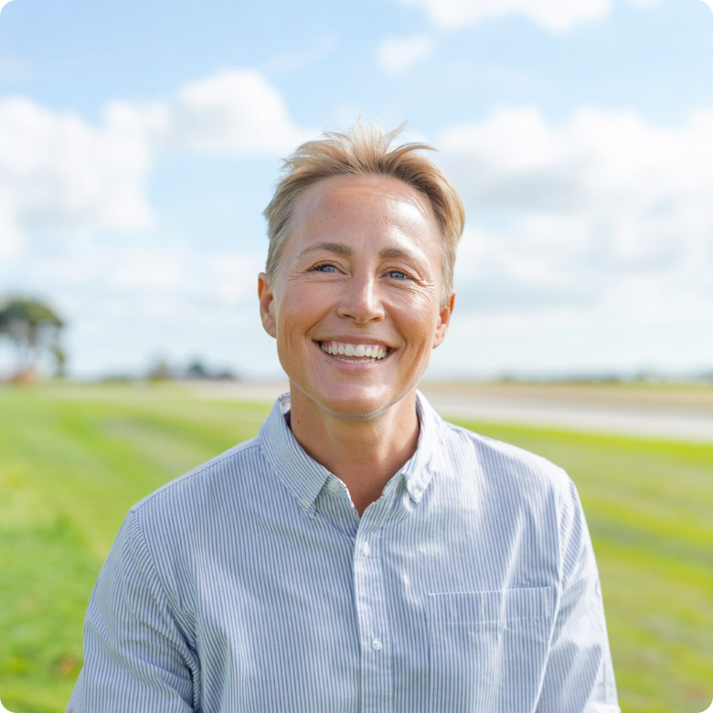
Название проекта
Место для QR-кода
ФИО
Должность
Телефон: 79651403557
Почта: nikita.chernika50@gmail.com
Telegram: @h808tbrake

